Slide 1
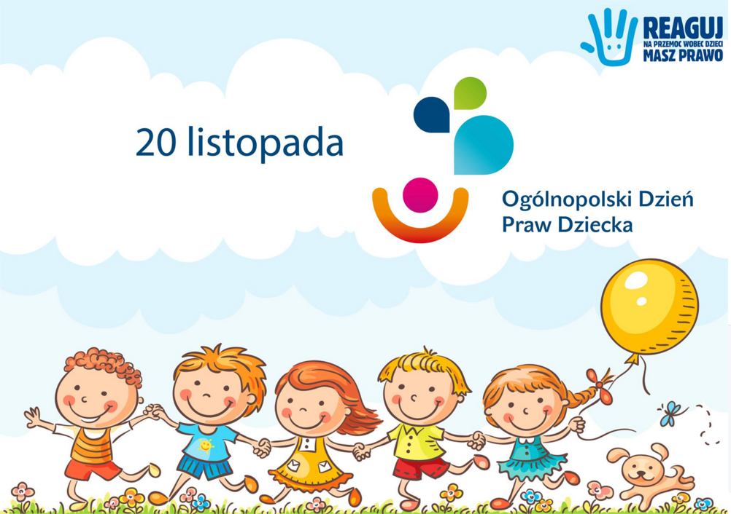
„Prawa dziecka”

Slide 2
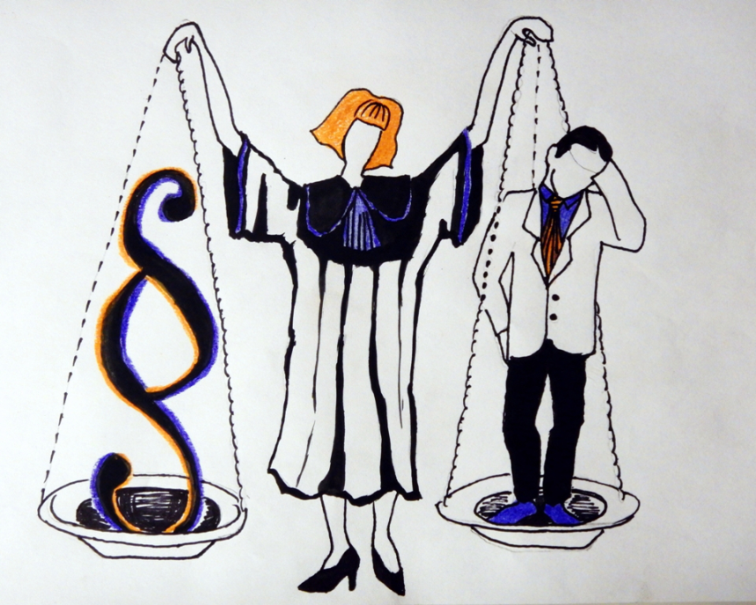
Co to jest „ prawo”?
Prawo to:
zbiór norm i zasad regulujących życie społeczne

Slide 3
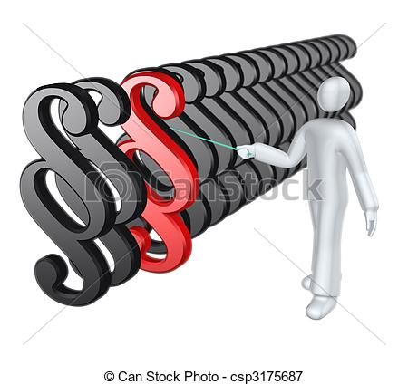
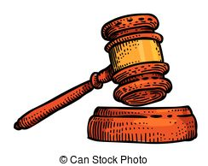
Po co wymyślono prawa? ?
?

Slide 4
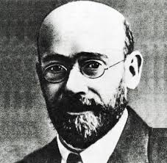
Czy dzieci mają prawa?
Janusz Korczak powiedział:
„Nie ma dzieci są ludzie”.
„Dziecko to także człowiek tylko, że jeszcze mały...”.

Slide 5
Czy prawa dziecka są takie same jak dorosłych?
Jak każdy dorosły, dziecko jest właścicielem pewnych praw i wolności. Nazywają się one prawami człowieka. Źródłem tych praw jest godność człowieka, zwana również człowieczeństwem.

Slide 6
Czy prawa dziecka są takie same jak dorosłych?
Człowiek przed i po urodzeniu (zwany dzieckiem) nie jest w stanie funkcjonować samodzielnie, uznano, iż do pewnego momentu swojego życia musi pozostawać pod opieką dorosłych. Przecież każdy dorosły kiedyś również był dzieckiem.

Slide 7
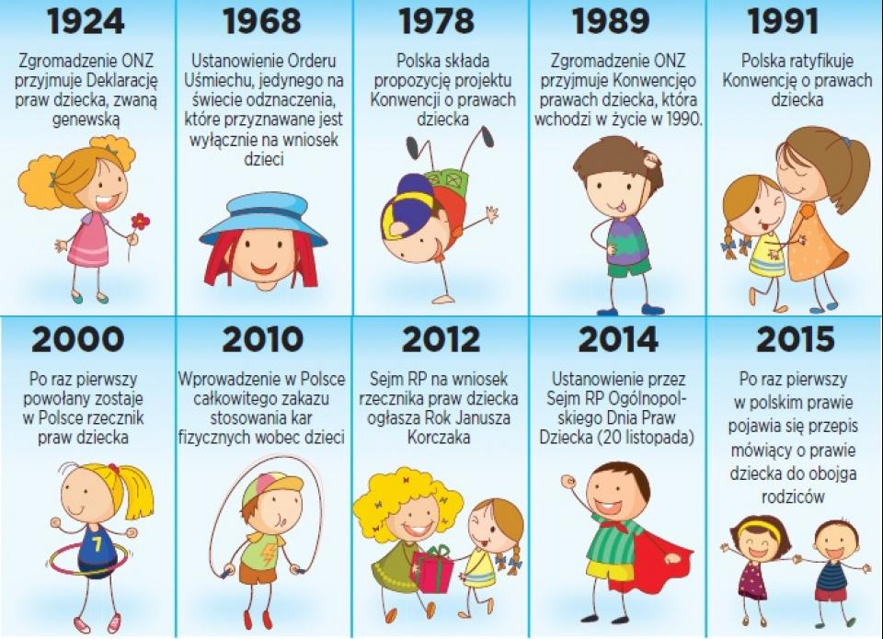
Konwencja praw dziecka

Slide 8
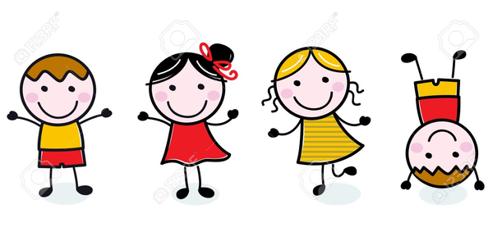
Podstawowe prawa dziecka
Prawo do rodziny
Prawo do nazwiska
Prawo do zdobywania wiedzy i umiejętności
Prawo kultury, wypoczynku i czasu wolnego
Prawo do własności
Prawo troski o zdrowie i bezpieczeństwa
Prawo do pomocy ze strony drugiego człowieka

Slide 9
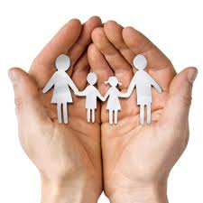
Podstawowe prawa dziecka
Prawo do miłości
Prawo do wyrażania swoich myśli i uczuć
Prawo do poszanowania godności osobistej
(przed poniżającym traktowaniem)

Slide 10
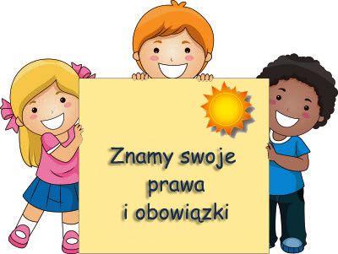
Mając prawa mamy również obowiązki

Slide 11
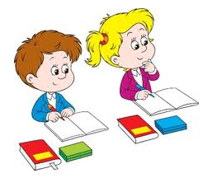
MASZ OBOWIĄZEK
szanować godność wszystkich ludzi
chodzić na lekcje
przygotowywać się do lekcji
zachowywać się porządnie podczas lekcji i przerw
dbać o czysty ubiór i higienę osobistą
przybywać punktualnie na zajęcia lekcyjne i pozalekcyjne
szanować mienie szkoły
godnie reprezentować naszą szkołę na zewnątrz

Slide 12
PRAWA DZIECKA
Obejrzyj film
https://www.youtube.com/watch?v=S2nWD-4ziM8
Posłuchaj piosenki
https://www.youtube.com/watch?v=SJgGFpxh6kY

Slide 13
